Slide 1
GAYA
To go

Slide 2
ㅌ
팀소개 팀명:To Go
정한별: 총괄감독
홍승재:영상촬영, 편집, 디자인
박준희:자료조사, 스토리기획
박현권:자료조사, 디자인기획

Slide 3
3
인트로
화난 가야 왕 4명이 각 지역을 보여주며 고분군에서 살아나오는 장면
기타
9

Slide 4
3
가야왕들의 회담
기타
9

Slide 5
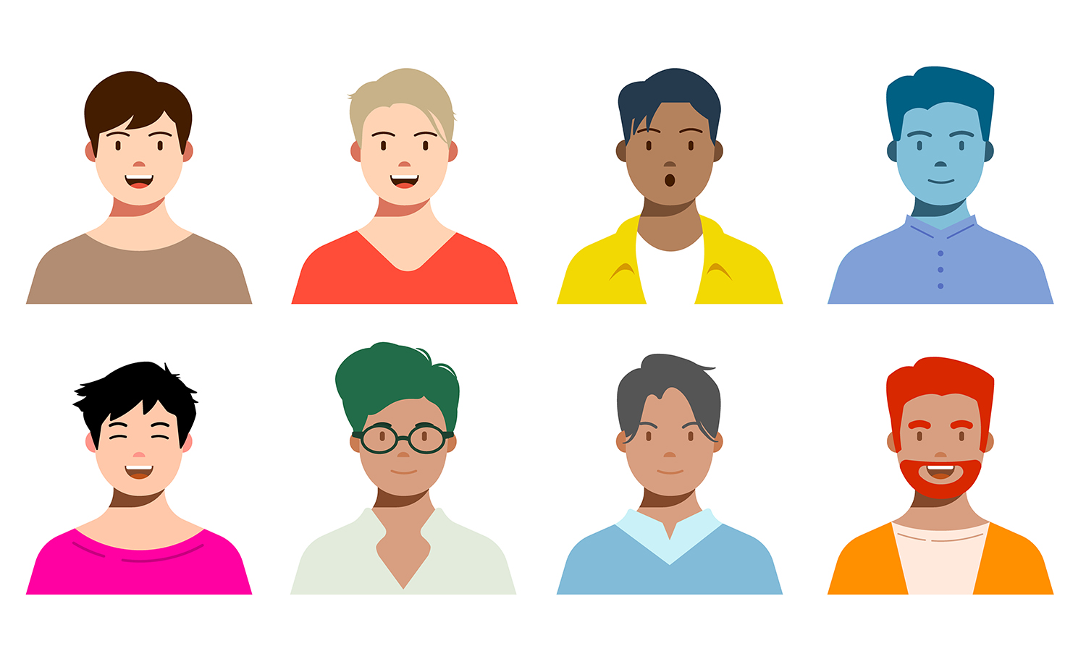
3
장면 1
연구원들이 왕이 돌아다닌다며 난리가 난다
(수근수근)
기타
9

Slide 6
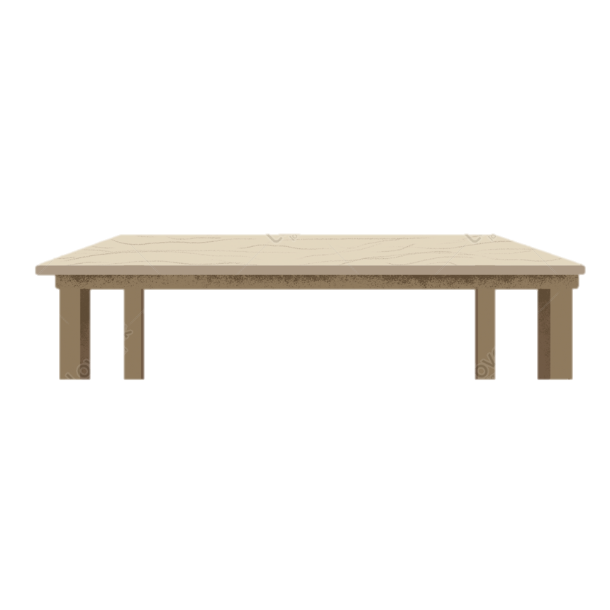
3
장면 2
왕들을 연구원들이 한 방에 다 모와둔다
기타
9

Slide 7
3
장면 3
왕들끼리 누구인지 물으며 이야기 하는 장면
(수근수근)
기타
9

Slide 8

3
장면 4
연구원 한 분이 나오면서 인사하고
왜 여기에 모이게 했는지 이야기를
하고 여기서 무엇을 할 예정인지
말한다
기타
9

Slide 9
3
장면 5
첫번째로 누가 망하게 했는가에 대한 토론을 진행
기타
9

Slide 10
3
장면 6
왕들끼리 이야기하면서 조금 언성을 높이며 말하는 것을 사회자가 제지 하는 장면
기타
9

Slide 11
3
장면 7
첫번째 이야기를 어렵게 마무리하고 두번째 이야기로 넘어간다
기타
9

Slide 12
3
장면 8
두번째 이야기로 유물 맞추는데
맞추면 그 유물을 가지고 있던
나라의 왕이 무슨 유물이 설명한다
기타
9

Slide 13
3
장면 9
두번째 이야기로 유물 맞추는데
맞추면 그 유물을 가지고 있던
나라의 왕이 무슨 유물이 설명한다
기타
9

Slide 14

3
장면 10
모든 이야기가 끝나고 연구원이 왕들이 왜 살아났는 지에 대한 이유를 물어보기
왜 다시 살아나셨나요?
기타
9

Slide 15
3
장면 11
유네스코 등재 좀 해봐
왕들이 한명씩 각각 바스트샷으로 분할하여 다같이 유네스코에 등재되면 성불이 될 것 같다 라고 말한다
왜 다시 살아나셨나요?
기타
9

Slide 16
3
장면 12
유네스코 등재 좀 해봐
왕들이 한명씩 각각 바스트샷으로 분할하여 다같이 유네스코에 등재되면 성불이 될 것 같다 라고 말한다
왜 다시 살아나셨나요?
기타
9

Slide 17
3
장면 12
유네스코 등재 좀 해봐
연구원이 유네스코에 대하여 등록중에 있다고 말하는 장면
기타
9

Slide 18
3
장면 12
연구원이 유네스코에 대하여 등록중에 있다고 말하는 장면
기타
9

Slide 19
3
김해 대성동 88호분 출토 금동 허리띠
고성 내산리 고분군
함안 말이산 45호분 출토 상형도기 일괄
김해 양동라 270호분 출토 수정목거리
김해 대성동 76호분 출토 목거리
연구원이 유네스코에 대하여 등록중에 있다고 말하는 장면
기타
9

